Slide 1

Zsinat

Slide 2

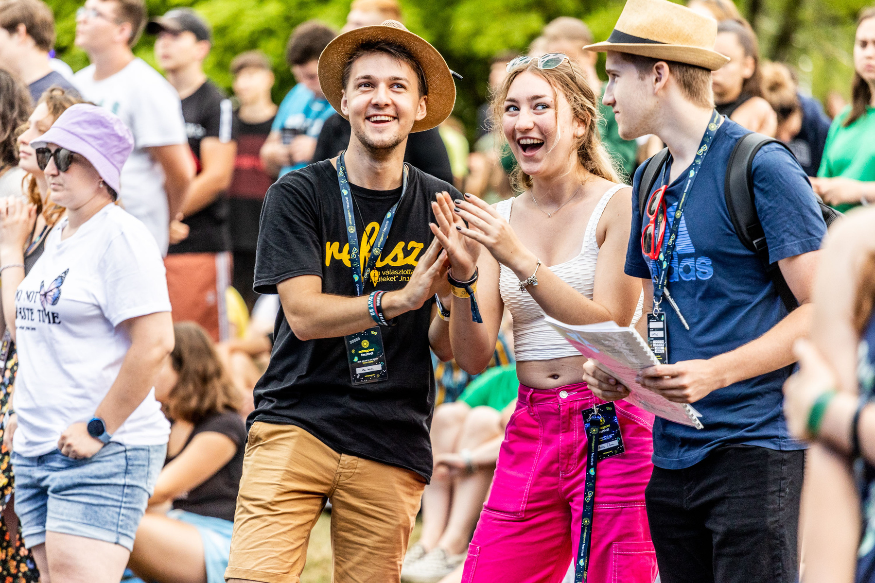


A CÉL
Célunk, hogy az Ifjúság szolgálatának éve segítségével, gyülekezeteinket és a már meglévő ifjúsági programokat segítsük olyan módon, hogy azok más ifjúsági közösségek, missziók, programok születését és indulását segítsék .
A tematikus év célja, hogy ebbe minden szereplőt bekapcsoljunk és segítésük által megújulást és megtéréseket hozzunk a fiatalok életébe, általuk erősítve a helyi gyülekezeteket.
Célcsoport: fiatalok, szülők, családok, ifjúsági szereplők
Cél területek: gyülekezetek, iskolák, megyék, szervezetek,

Slide 3


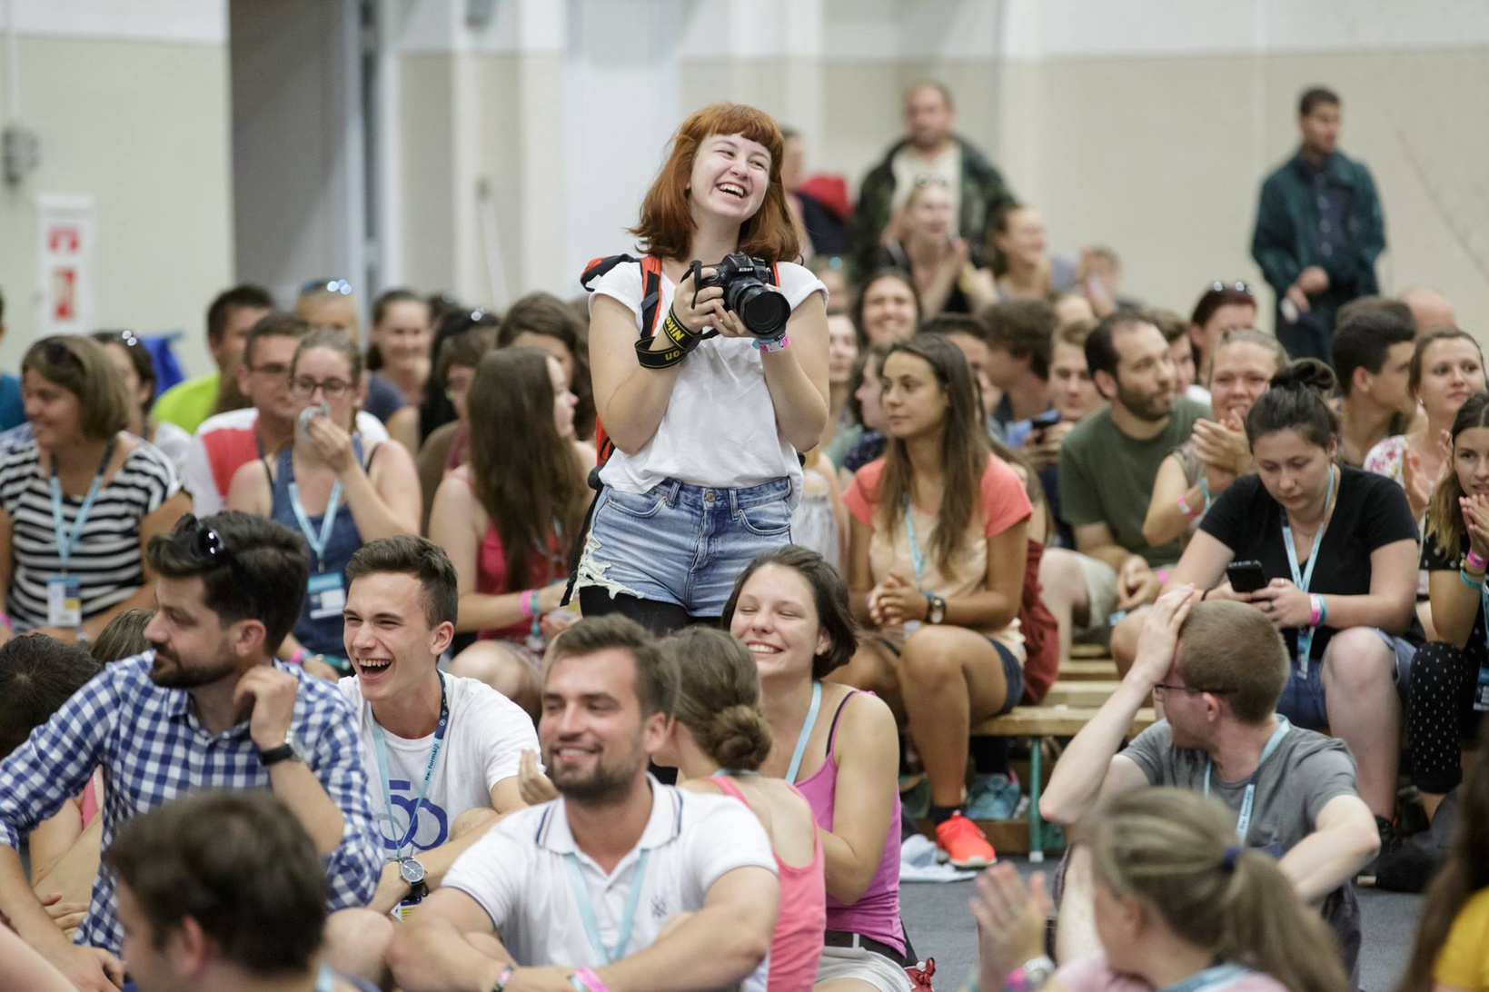


BETÖLTI JAVAIVAL ÉLETEDET, MEGÚJUL IFJÚSÁGOD, MINT A SASÉ.
103. Zsoltár 5. vers

Slide 4

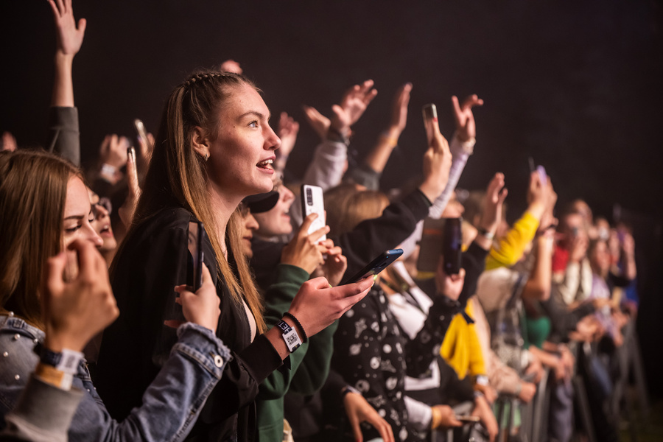
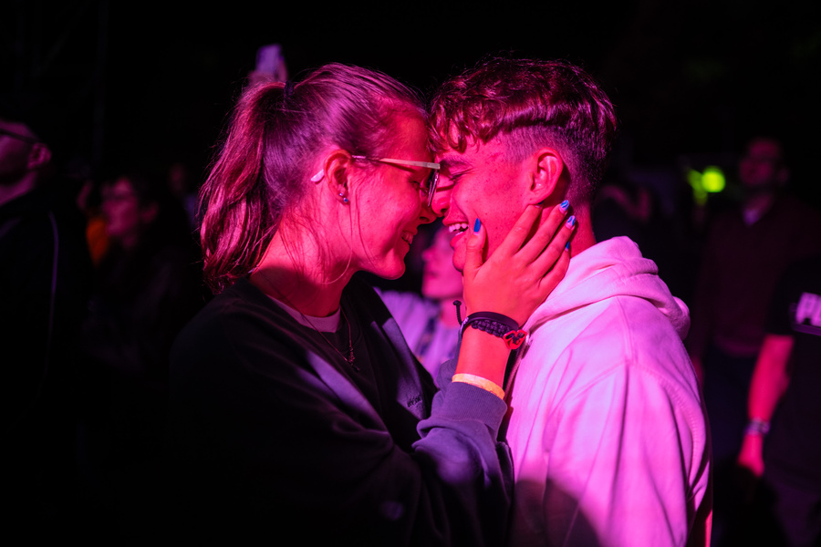
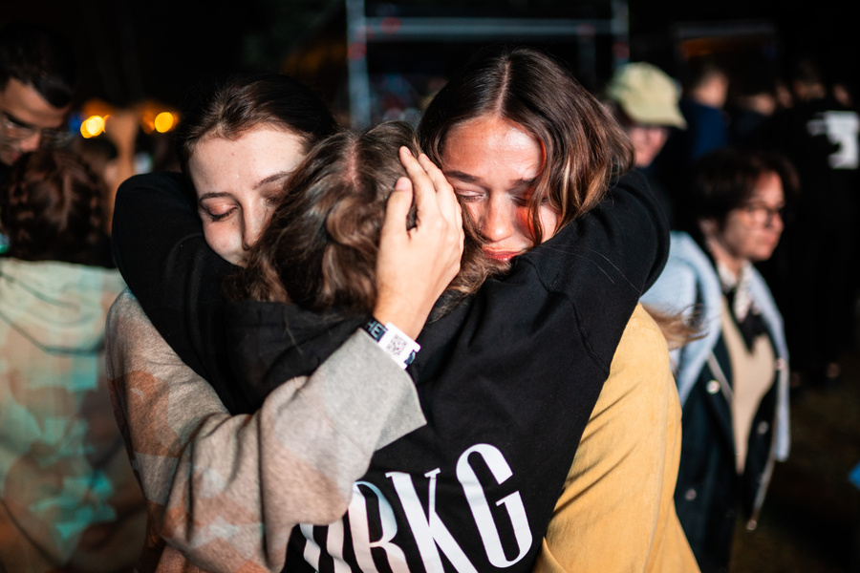

KIK ŐK? -KERESŐK
Közösséget
Békességet
Tisztaságot

Slide 5

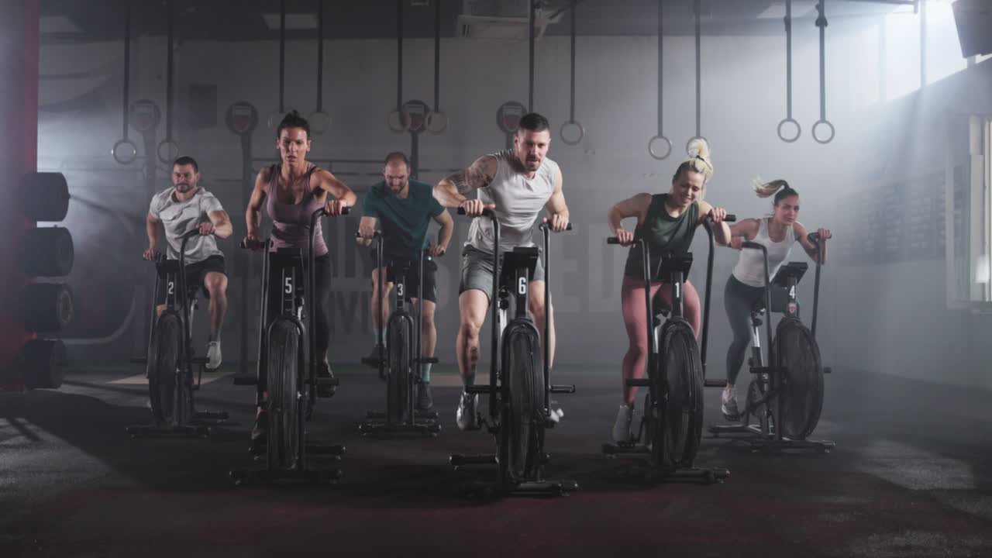
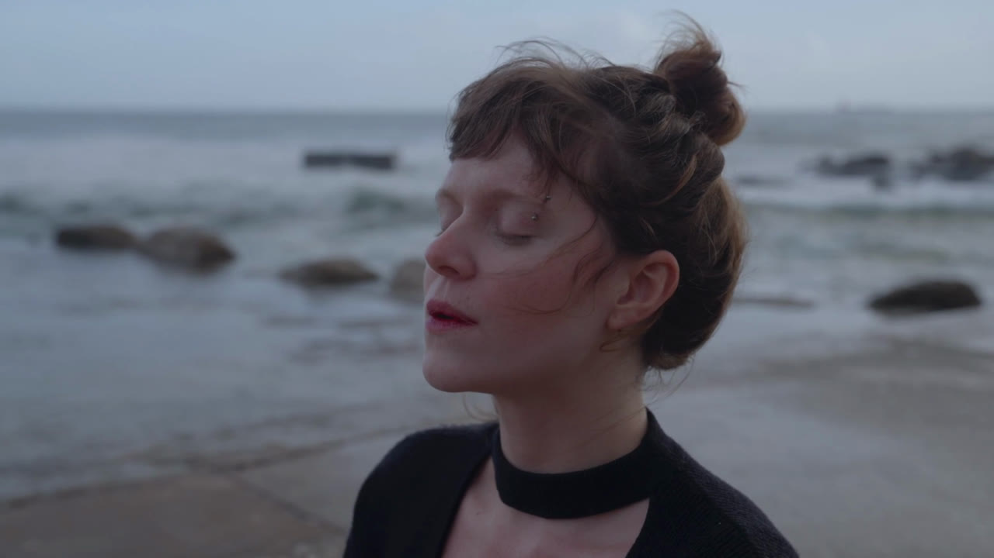


KIK ŐK? -KERESŐK
Közösséget
Békességet
Tisztaságot
EDZÉSEKEN, KÁVÉZÓBAN
MINDFULLNES APP
GMO - MINDEN MENTES

Slide 6

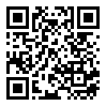

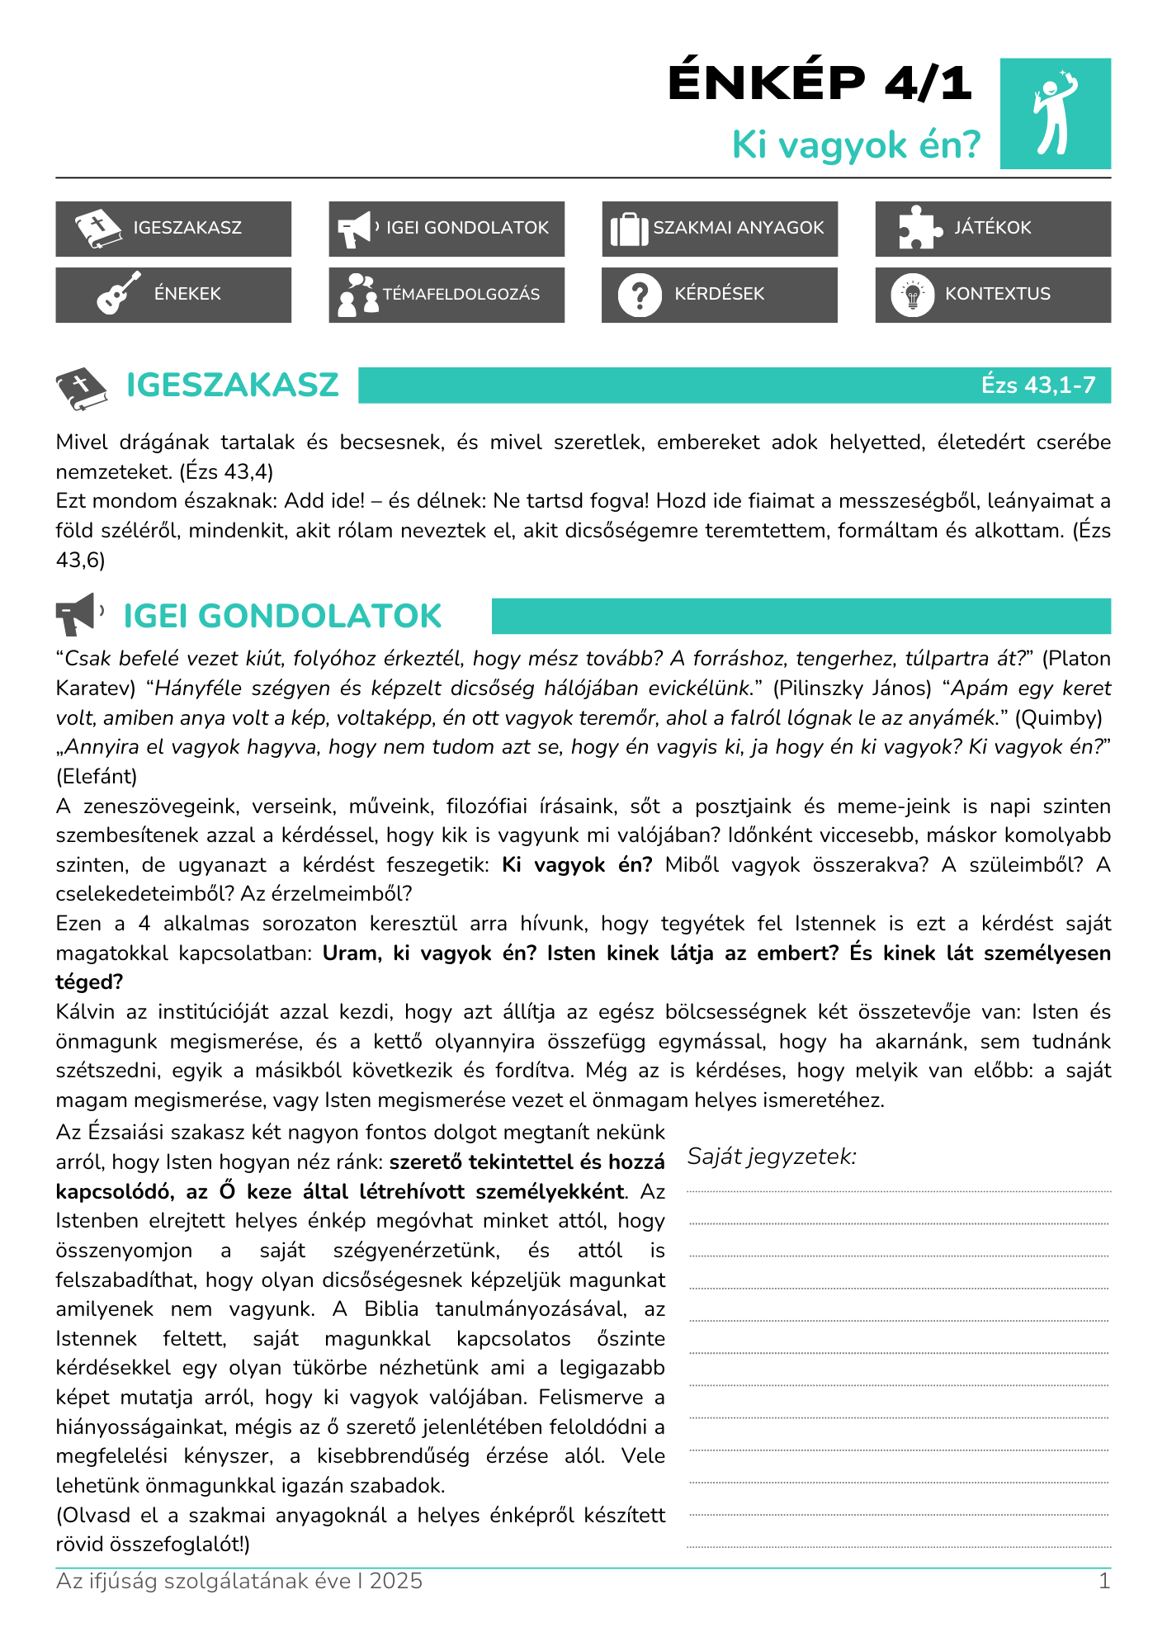
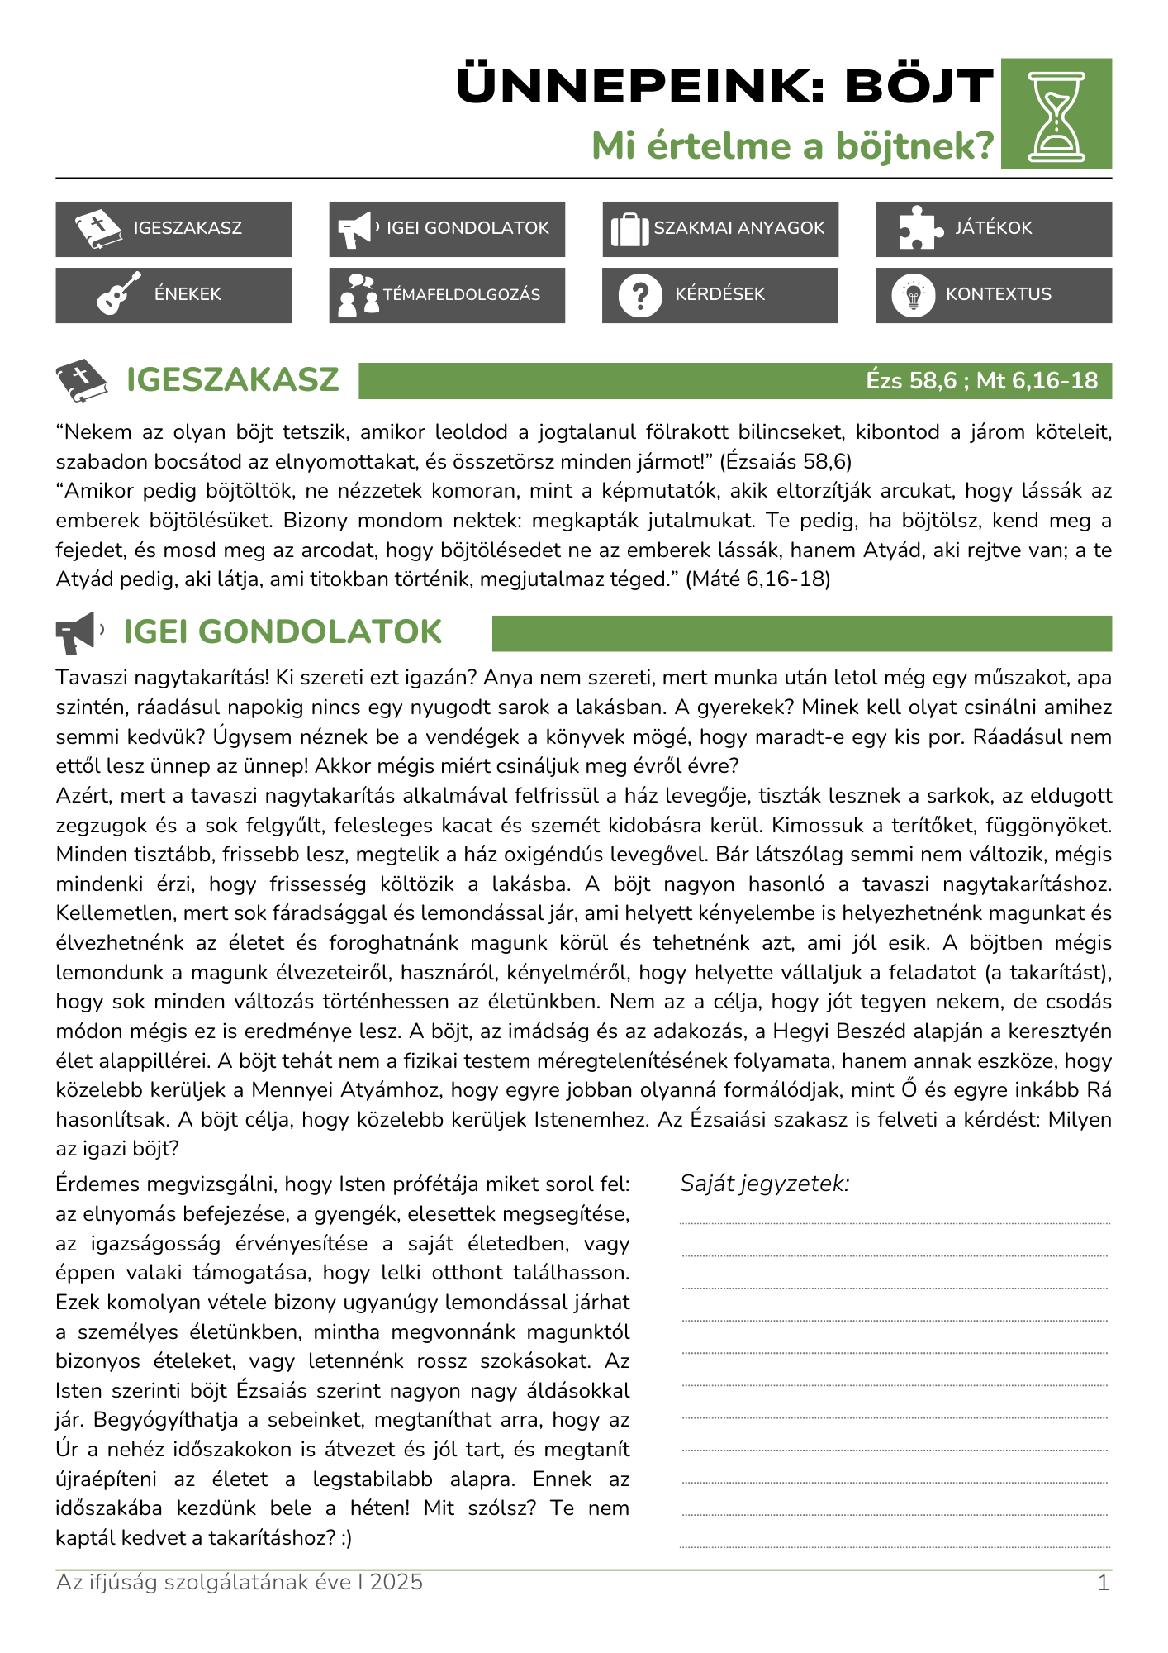




HETI
IFIÓRA VÁZLATOK
2025 - Az Ifjúság
szolgálatának éve
Notes:
198 gyülekezet dunamelléken 373 személy

Slide 7

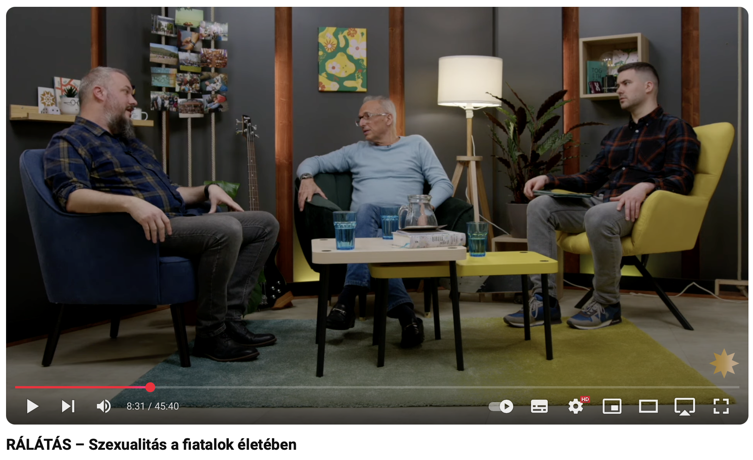
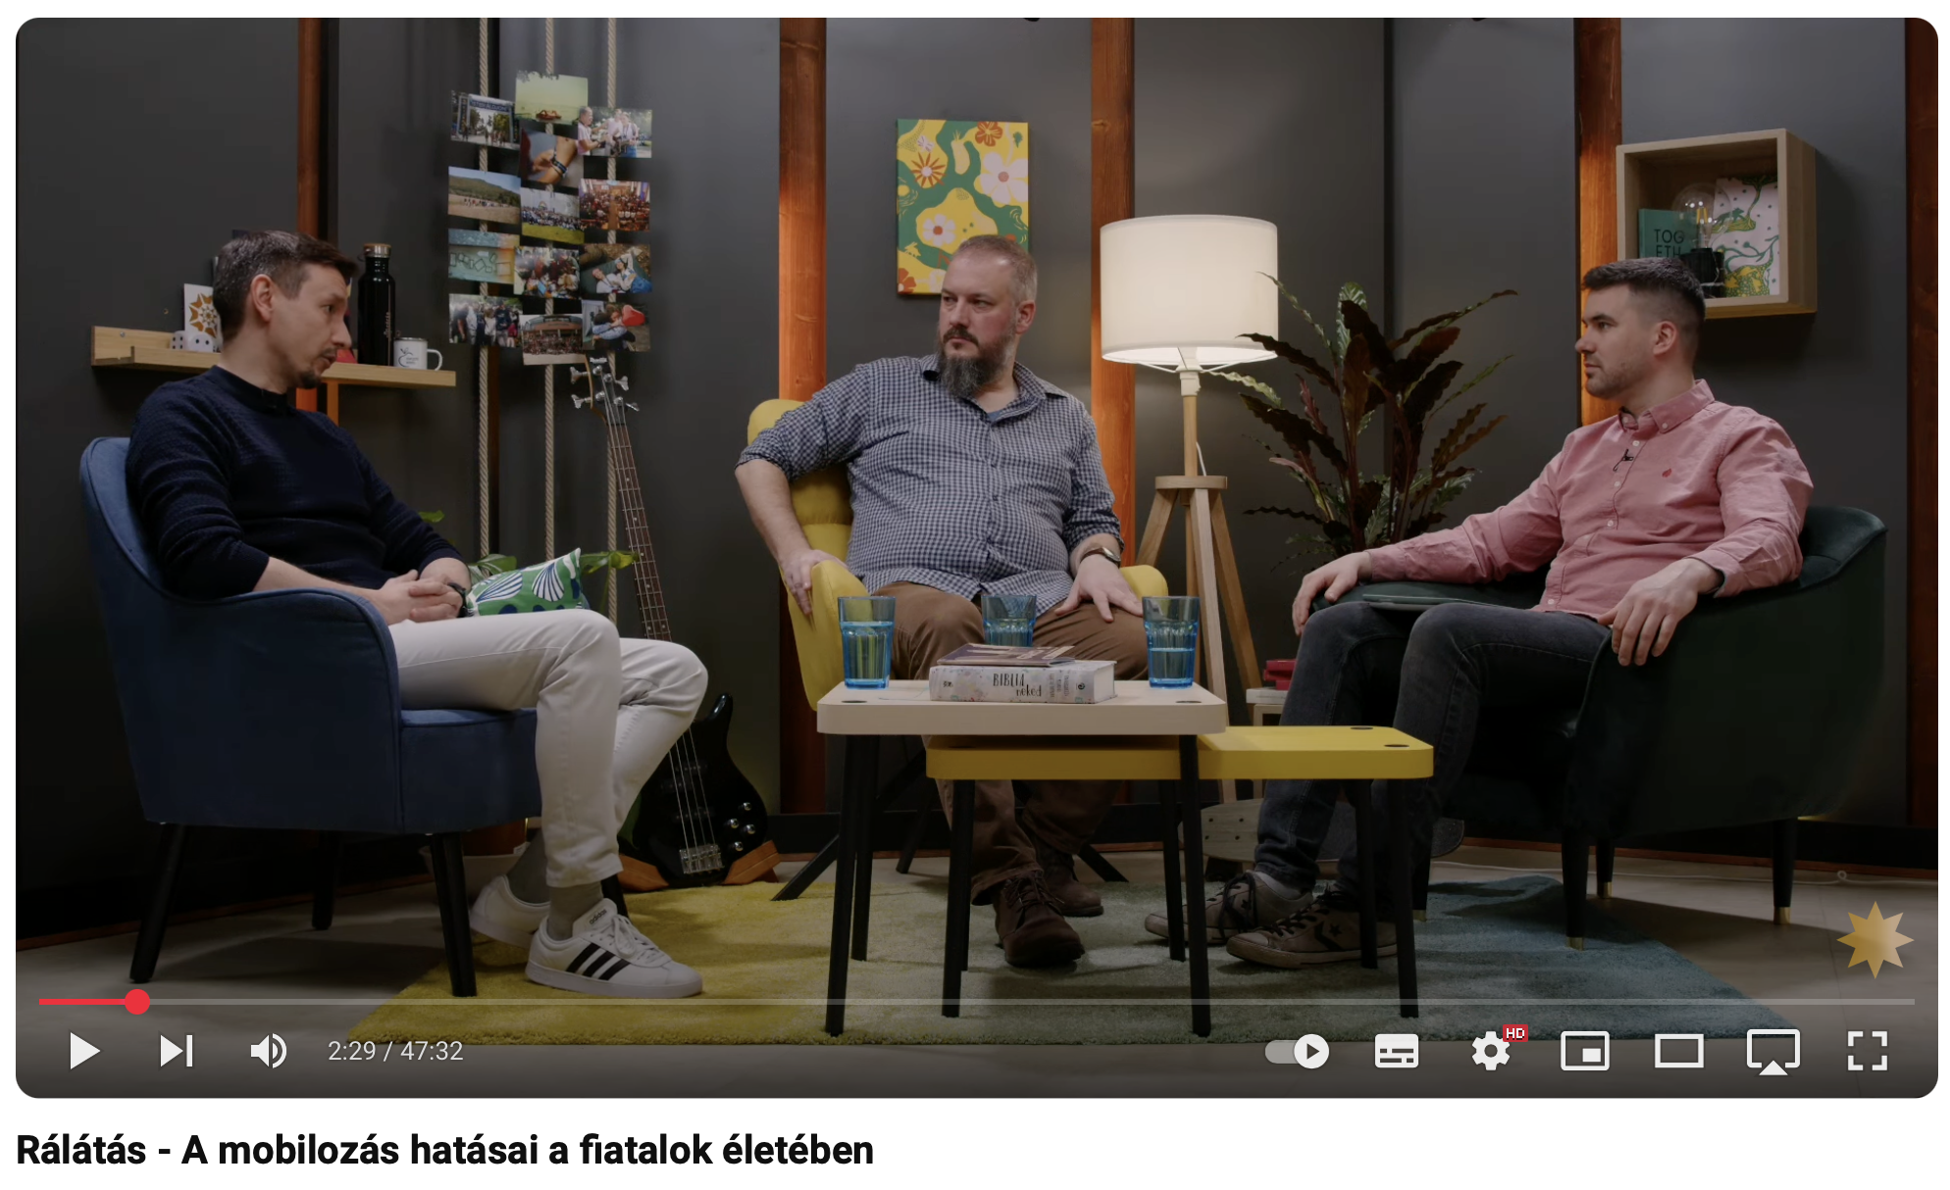
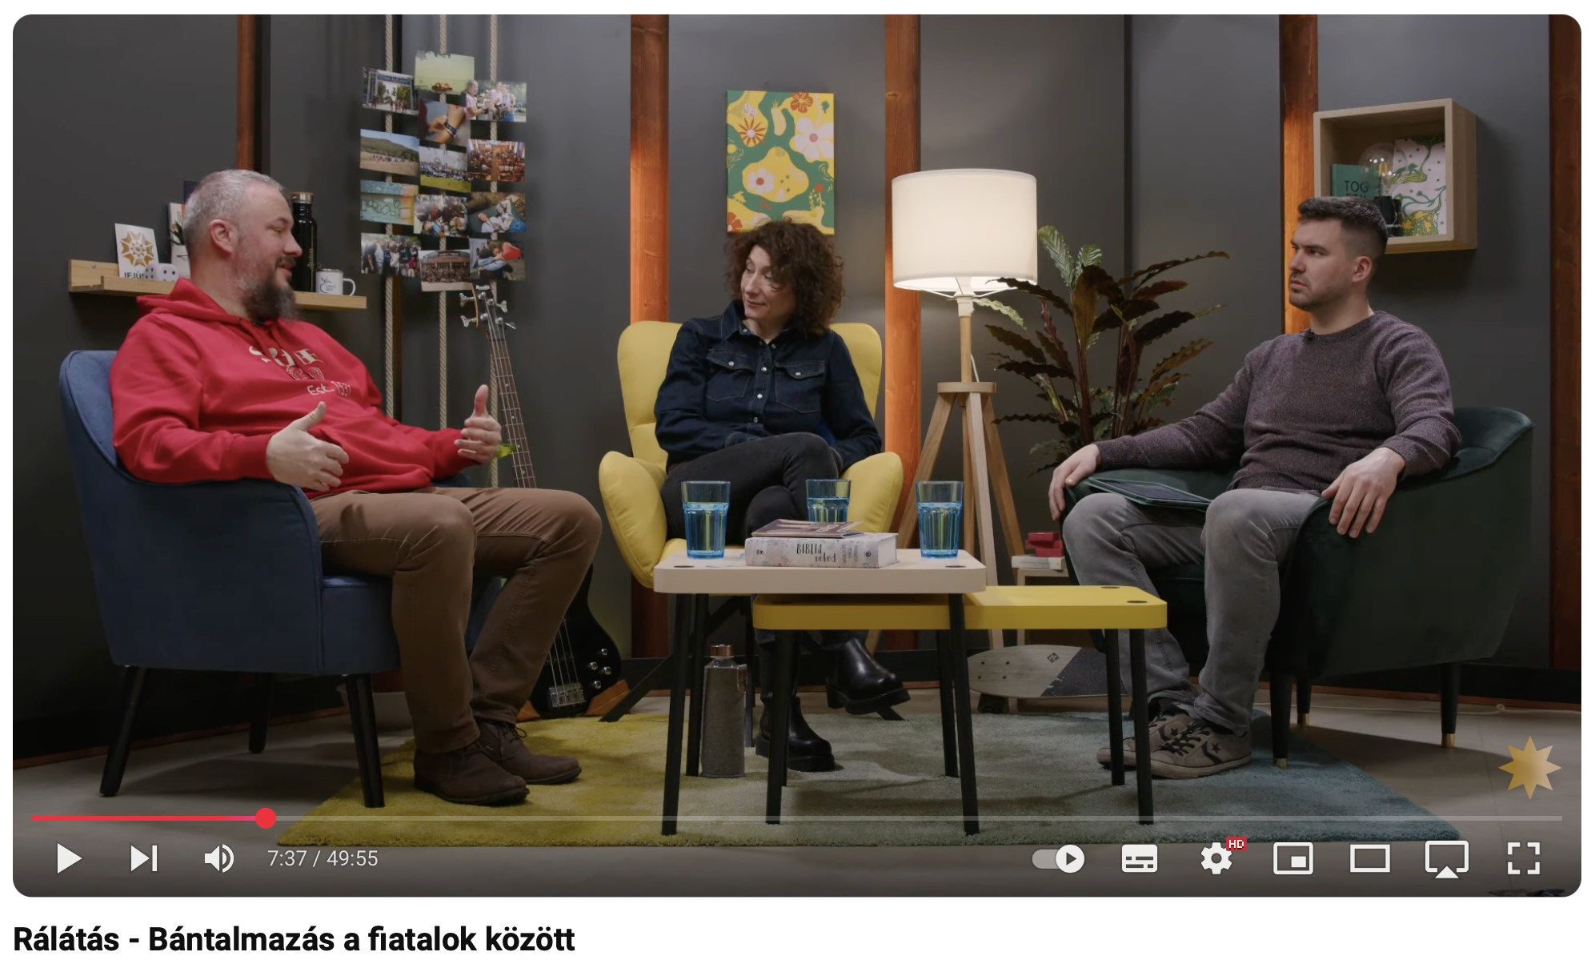


RÁLÁTÁS
FIATALOKRÓL FELNŐTTEKNEK

Slide 8


Premier: március 13.

Slide 9
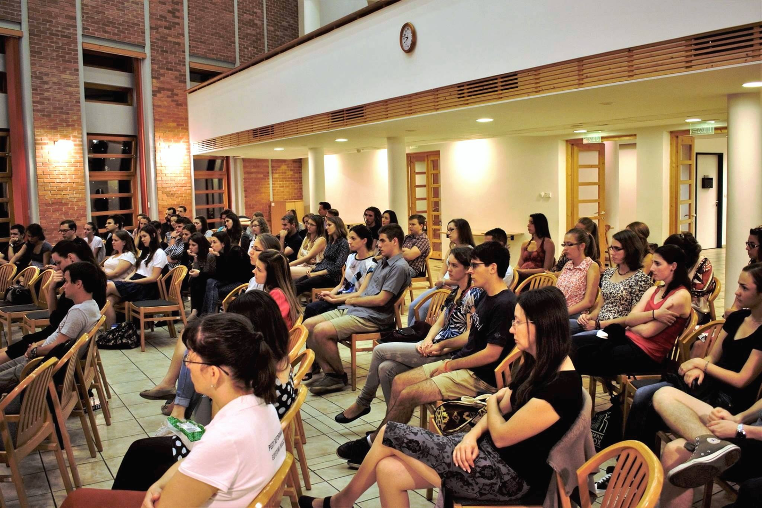
IFJÚSÁG SZOLGÁLATÁNAK VASÁRNAPJA
2025. 09. 21.
Ifjúsági Osztály

Slide 10


CSILLAGPONT FESZTIVÁL
Ifjúsági Osztály

Slide 11

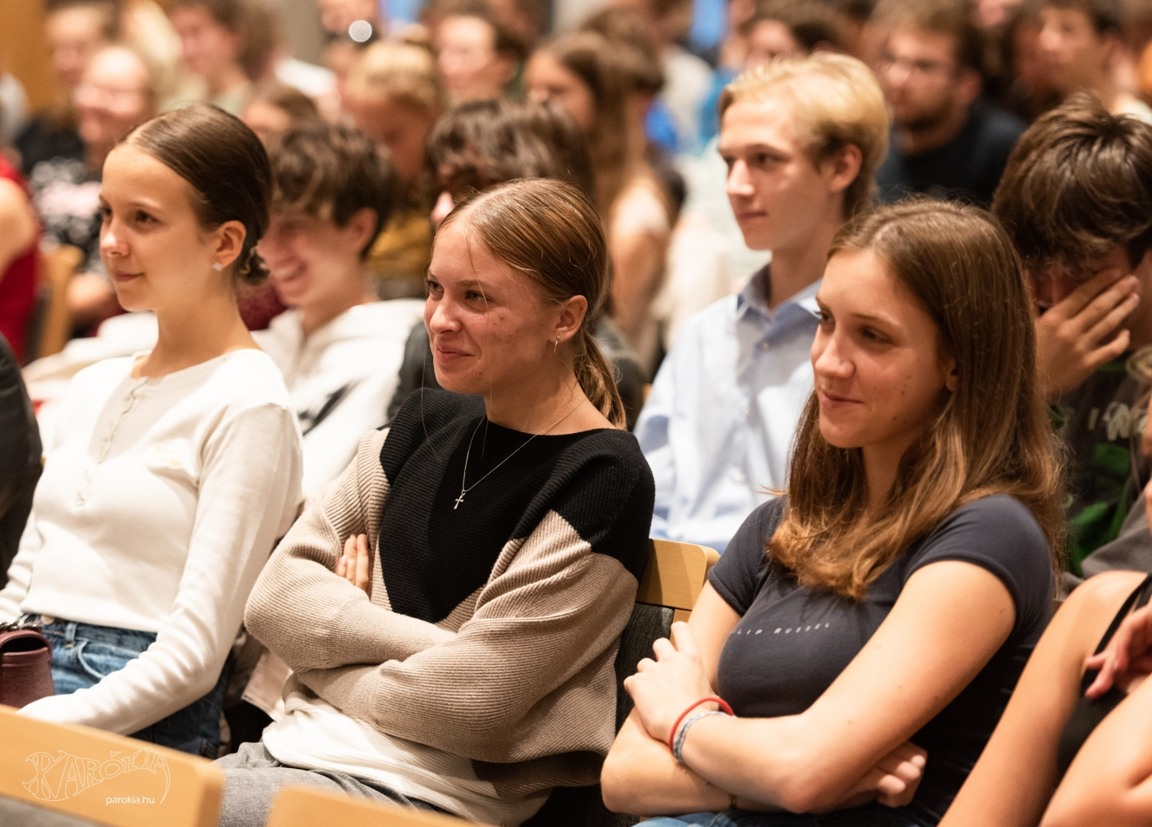
RÁDAY-NAPOK
IFJÚSÁGI NAP
2025. 10. 03.
Ifjúsági Osztály

Slide 12



MIT TEHETÜNK ÉRTÜK?
SZÍVESEN LÁTJUK ŐKET?
IMÁDKOZUNK ÉRTÜK?

Slide 13
Zsinat

